Slide 1

Ruolo e funzione del CUG: le relazioni con l’amministrazione di appartenenza
Seminario di formazione per i componenti del
Comitato unico di garanzia dell’INFN
Antonella Ninci Presidente Cug Inail
Oriana Calabresi Presidente CUG Corte dei Conti
7 giugno 2017

Slide 2


Ruolo e funzione del Cug : aspetti di cui ancora parlare…….
LE RELAZIONI DEL CUG
All’esterno con le Istituzioni di riferimento
Consigliera/e di parità
Gruppo di monitoraggio CUG (Dipartimenti PO e FP)
Con gli altri CUG : “Forum dei CUG”
All’interno della amministrazione
UNAR
Ruolo e funzione del CUG: le relazioni con l’amministrazione di appartenenza

Slide 3
La legge istitutiva dei CUG: la l.183/2010 modifica il D.Lgs. 165/2001 agli artt. 1,7 e 57
La legge 4 novembre 2010, n. 183 (c.d. “Collegato lavoro”) prevede che le pubbliche amministrazioni costituiscano "al proprio interno, entro centoventi giorni dalla data di entrata in vigore della presente disposizione e senza nuovi o maggiori oneri per la funzione pubblica, il “Comitato unico di garanzia per le pari opportunità, la valorizzazione del benessere di chi lavora e contro le discriminazioni” che sostituisce, unificando le competenze in un solo organismo, i comitati per le pari opportunità e i comitati paritetici sul fenomeno del mobbing, costituiti in applicazione della contrattazione collettiva, dei quali assume tutte le funzioni previste dalla legge, dai contratti collettivi relativi al personale delle amministrazioni pubbliche o da altre disposizioni”(art. 57, comma 1).
A quasi sei anni dalla legge istitutiva si può affermare con certezza che i Cug sono stati istituiti in tutte le amministrazioni medio grandi ed anche in un’alta percentuale delle piccole.
Ruolo e funzione del CUG: le relazioni con l’amministrazione di appartenenza

Slide 4

Alcuni punti salienti della disciplina normativa
Art. 1, n.1 lettera c, del D.lgs.165/2001 :
c) realizzare la migliore utilizzazione delle risorse umane nelle pubbliche amministrazioni, assicurando la formazione e lo sviluppo professionale dei dipendenti, applicando condizioni uniformi rispetto a quelle del lavoro privato, garantendo pari opportunità alle lavoratrici ed ai lavoratori nonché l'assenza di qualunque forma di discriminazione e di violenza morale o psichica (lettera così sostituita dall'art. 21, comma 1, lettera a), legge n. 183 del 2010);
Art.7, n.1 del D.Lgs. 165/2001:
1. Le pubbliche amministrazioni garantiscono parità e pari opportunità tra uomini e donne e l'assenza di ogni forma di discriminazione, diretta e indiretta, relativa al genere, all'età, all'orientamento sessuale, alla razza, all'origine etnica, alla disabilità, alla religione o alla lingua, nell'accesso al lavoro, nel trattamento e nelle condizioni di lavoro, nella formazione professionale, nelle promozioni e nella sicurezza sul lavoro. Le pubbliche amministrazioni garantiscono altresì un ambiente di lavoro improntato al benessere organizzativo e si impegnano a rilevare, contrastare ed eliminare ogni forma di violenza morale o psichica al proprio interno. (comma così sostituito dall'art. 21, comma 1, lettera b), legge n. 183 del 2010)
Ruolo e funzione del CUG: le relazioni con l’amministrazione di appartenenza

Slide 5
La sintesi del contesto normativo :
Razionalizzazione
Ampliamento dei campi di intervento
Orientamento al miglioramento della efficienza della PA
Benessere organizzativo e parità nella prevenzione
Ruolo e funzione del CUG: le relazioni con l’amministrazione di appartenenza

Slide 6
L’art. 57 n.4 del D.Lgs.165/2001, come novellato dall’art. 21 della Legge n.183/2010, prevede: “le modalità di funzionamento dei Comitati unici di garanzia sono disciplinate da linee guida contenute in una direttiva emanata di concerto dal Dipartimento della funzione pubblica e dal Dipartimento per le pari opportunità della Presidenza del Consiglio dei ministri entro novanta giorni dalla data di entrata in vigore della presente disposizione”.
In effetti le Linee guida sono state emanate con D.M. 4 marzo 2011 a firma dei Ministri per le P.O. e F.P.
Le Linee Guida hanno dato importanti indicazioni non solo per la costituzione dei CUG, ma anche e soprattutto per la definizione del ruolo e della funzione dei medesimi
Con le Linee Guida sono state individuate anche le istituzioni esterne di riferimento: il Gruppo di monitoraggio dei CUG (e quindi i Dipartimenti per le PO e FP), la Consigliera nazionale di Parità (che peraltro fa parte anche del Gruppo di monitoraggio Cug) e l’UNAR
Ruolo e funzione del CUG: le relazioni con l’amministrazione di appartenenza

Slide 7
E’ ora il tempo di rivedere le Linee Guida anche alla luce dell’esperienza
A distanza di sei anni dalla legge 183/2010 quasi tutti i CUG (quantomeno nelle amministrazioni più grandi) hanno concluso il primo mandato e sono stati ricostituiti o sono in via di ricostituzione.
L’art.7 –Disposizioni finali- delle predette Linee guida prevede che “Le presenti linee guida, al termine del primo biennio dall’entrata in vigore della legge 183/2010, potranno essere sottoposte a revisione a cura dei Dipartimenti della Funzione Pubblica e per le pari opportunità, anche al fine di apportare adeguati correttivi in relazione alle criticità emerse a seguito delle segnalazioni delle amministrazioni destinatarie”.
Alcuni suggerimenti per l’aggiornamento, alla luce della esperienza, vengono frequentemente presentati, indice che vi sono alcune criticità ricorrenti.
Ruolo e funzione del CUG: le relazioni con l’amministrazione di appartenenza

Slide 8
Work in progress……
Raccolta da parte del Gruppo di monitoraggio dei quesiti e delle segnalazioni da parte dei CUG e delle Amministrazioni
Riesame delle Linee Guida e proposte di cambiamento e innovazione da parte del Forum dei CUG
Intervento per una proposta di aggiornamento delle Linee Guida a cura del Gruppo di monitoraggio CUG
Raccolta di suggerimenti da parte della rete delle Consigliere di parità
Ruolo e funzione del CUG: le relazioni con l’amministrazione di appartenenza

Slide 9
Tre domande
Cosa significa costituire un Comitato Unico di Garanzia in una P.A.? Adempimento o investimento ?
Cosa significa il Comitato Unico di Garanzia per l’INAIL?
Che ruolo assume il Comitato Unico di Garanzia in tempi di forte revisione e contenimento della spesa pubblica?
Ruolo e funzione del CUG: le relazioni con l’amministrazione di appartenenza

Slide 10
Per rispondere occorre chiarire alcuni punti fondamentali
IL RUOLO del CUG
Il ruolo è l’insieme delle aspettative e dei comportamenti attesi che riguardano una determinata posizione
Il ruolo, anche come insieme di aspettative, è l’esito delle norme e dei valori sociali che definiscono una certa posizione.
Dimensione normativa
Aspettative
RUOLO
Ruolo e funzione del CUG: le relazioni con l’amministrazione di appartenenza

Slide 11
Dimensione normativa del CUG
Oltre alle norme citate, che riguardano la costituzione del CUG e l’attribuzione originaria di funzioni, è evidente che la dimensione normativa è destinata ad allargarsi e comunque a mutare in relazione al contesto e all’evolversi del diritto.
Ne sono esempio alcuni articoli relativi al percorso di riforma della PA, ovvero gli artt. 14 e 17 della legge 124/2015(cd Riforma Madia)
L’art.14 ha come titolo : promozione della conciliazione dei tempi di vita e di lavoro nelle amministrazioni pubbliche
L’art.17 ha come titolo : riordino della disciplina del lavoro alle dipendenze delle amministrazioni pubbliche
Ruolo e funzione del CUG: le relazioni con l’amministrazione di appartenenza

Slide 12
Dimensione normativa del CUG
Trattato dell’Unione Europea Articoli 2-3-6
Trattato sul Funzionamento Unione europea (art. 19)
Carta dei diritti fondamentali dell'Unione europea (Nizza, 2000) stesso valore dei Trattati ai sensi dell’art 6 TUE (art.21 non discriminazione, art.23 parità uomo donna, art.26 inserimento persona disabile)
Direttiva 2006/54/CE del Parlamento europeo e del Consiglio, del 5 luglio 2006, riguardante l'attuazione del principio delle pari opportunità e della parità di trattamento fra uomini e donne in materia di occupazione e impiego
Direttiva 2004/113/CE del Consiglio del 13 dicembre 2004, che attua il principio della parità di trattamento tra uomini e donne per quanto riguarda l'accesso a beni e servizi e la loro fornitura
Direttiva 2002/73/CE del Parlamento europeo e del Consiglio del 23 settembre 2002, che modifica la direttiva 76/207/CEE del Consiglio relativa all'attuazione del principio della parità di trattamento tra gli uomini e le donne per quanto riguarda l'accesso al lavoro, alla formazione e alla promozione professionali e le condizioni di lavoro
Ruolo e funzione del CUG: le relazioni con l’amministrazione di appartenenza

Slide 13
Dimensione normativa del CUG
Direttiva 2000/78/CE del Consiglio del 27 novembre 2000, che stabilisce un quadro generale per la parità di trattamento in materia di occupazione e di condizioni di lavoro
Direttiva 76/207/CEE del Consiglio del 9.2.1976, relativa all'attuazione del principio della parità di trattamento fra gli uomini e le donne per quanto riguarda l'accesso al lavoro, alla formazione e alla promozione professionali e le condizioni di lavoro
Direttiva 75/117/CEE del Consiglio del 10 febbraio 1975, per il ravvicinamento delle legislazioni degli stati membri relative all'applicazione del principio della parità delle retribuzioni tra i lavoratori di sesso maschile e quelli di sesso femminile
Direttiva 2000/43/CE del Consiglio del 29 giugno 2000, che attua il principio della parità di trattamento fra le persone indipendentemente dalla razza e dall'origine etnica
Direttiva 97/80/CE del Consiglio del 15 dicembre 1997, riguardante l'onere della prova nei casi di discriminazione basata sul sesso
Ruolo e funzione del CUG: le relazioni con l’amministrazione di appartenenza

Slide 14
Le aspettative nei confronti del CUG
Se il ruolo, semplificando rispetto a concetti complessi, è dato dal contesto normativo e dalle aspettative, sicuramente questo organismo genera aspettative soprattutto tra i dipendenti della amministrazione di appartenenza che vedono nella funzione di “garanzia” esplicitata nel nome dell’organismo un punto di riferimento cui denunciare le situazioni di discriminazione oltre che di disagio.
Il tema delle aspettative dunque si presenta come estremamente complesso ed è sicuramente uno dei più importanti punti da cui prendono le mosse tutte le iniziative di revisione della vigente normativa, primaria e secondaria.
Ruolo e funzione del CUG: le relazioni con l’amministrazione di appartenenza

Slide 15
Le aspettative nei confronti del CUG
Dalla mancata risposta alle aspettative nascono i dubbi sul ruolo del Comitato.
Cosa è ?
Uno sportello di ascolto?
Un mediatore nei confronti della Amministrazione?
Un sindacato trasversale?
Ruolo e funzione del CUG: le relazioni con l’amministrazione di appartenenza

Slide 16
Di sicuro, quanto al ruolo del CUG, possiamo dire che :
E’ un organismo della amministrazione con il vantaggio della pariteticità
E’ un organismo in staff con il vertice della amministrazione
Viene inserito da molte amministrazioni tra gli organismi previsti dagli statuti o dai regolamenti di organizzazione
Non è un organismo indipendente (almeno allo stato della normativa)
Ruolo e funzione del CUG: le relazioni con l’amministrazione di appartenenza

Slide 17
Le funzioni del CUG
L’art.57 n.3 del D.Lgs. 165/2001, novellato dall’art. 21 della legge n.183/2010, recita :
Il Comitato unico di garanzia, all'interno dell'amministrazione pubblica, ha compiti propositivi, consultivi e di verifica e opera in collaborazione con la consigliera o il consigliere nazionale di parità. Contribuisce all'ottimizzazione della produttività del lavoro pubblico, migliorando l'efficienza delle prestazioni collegata alla garanzia di un ambiente di lavoro caratterizzato dal rispetto dei princìpi di pari opportunità, di benessere organizzativo e dal contrasto di qualsiasi forma di discriminazione e di violenza morale o psichica per i lavoratori.
Le Linee Guida di funzionamento specificano quali siano questi compiti e in quali materie.
Ruolo e funzione del CUG: le relazioni con l’amministrazione di appartenenza

Slide 18
Funzioni propositive
Predisposizione di piani di azioni positive, per favorire l’uguaglianza sostanziale sul lavoro tra uomini e donne
Politiche di conciliazione e diffusione della cultura di pari opportunità
Attuazione delle direttive comunitarie
Temi che rientrano nella propria competenza ai fini della contrattazione integrativa
Analisi e programmazione di genere (es bilancio di genere)
Diffusione delle conoscenze ed esperienze sui problemi delle pari opportunità e sulle possibili soluzioni adottate da altre amministrazioni o enti, anche in collaborazione con la Consigliera di parità del territorio di riferimento
Azioni atte a favorire condizioni di benessere lavorativo
Azioni positive, interventi e progetti, quali indagini di clima, codici etici e di condotta, idonei a prevenire o rimuovere situazioni di discriminazioni o violenze sessuali, morali o psicologiche – mobbing
Ruolo e funzione del CUG: le relazioni con l’amministrazione di appartenenza

Slide 19
Le proposte di modifica…..
Le proposte di modifica delle Linee guida (pervenute a vari livelli sia attraverso la rete dei CUG-Forum dei CUG- che attraverso la rete delle Consigliere di parità) riguardano soprattutto un allargamento delle funzioni propositive con riguardo alle indagini di clima e dunque al benessere organizzativo :
indagini di clima (sia specifiche per il benessere organizzativo, sia con altro focus)
azioni atte a favorire condizioni di benessere
valorizzazione del personale
Ruolo e funzione del CUG: le relazioni con l’amministrazione di appartenenza

Slide 20
La funzione consultiva
FORMULA PARERI (sempre in via preventiva)su:
Progetti di riorganizzazione dell’Amministrazione di appartenenza
Piani di formazione del personale
Orario di lavoro, forme di flessibilità lavorativa e interventi di conciliazione
Criteri di valutazione del personale
Contrattazione integrativa sui temi che rientrano nelle proprie competenze
Ruolo e funzione del CUG: le relazioni con l’amministrazione di appartenenza

Slide 21
Il mancato esercizio della funzione consultiva: un’occasione mancata ?
Sì perché l’Amministrazione perde il valore aggiunto di cui il Comitato Unico di garanzia è portatore in quanto può essere:
fattore di crescita del benessere in un periodo di crisi globale quale quello che stiamo vivendo
uno strumento funzionale ma poco costoso per favorire un clima migliore
Un importante promotore di iniziative in ambiti importanti come la gestione del personale, l’organizzazione, la conciliazione, la salute ecc…
Un attento sensore del clima generale, facilitato anche dalla composizione paritetica
Ruolo e funzione del CUG: le relazioni con l’amministrazione di appartenenza

Slide 22
La funzione consultiva
Le difficoltà incontrate nella generalità delle amministrazioni per l’esercizio della funzione consultiva inducono a far ritenere che questo sia il cuore della questione relativa al riconoscimento della funzione del CUG nelle amministrazioni di appartenenza.
Un organismo per poter lavorare in una PA deve essere riconosciuto sia da chi ha un ruolo istituzionale che dalla generalità di chi vi lavora.
La funzione consultiva presuppone proprio il riconoscimento delle funzioni e del ruolo del CUG come valore aggiunto per la Amministrazione.
E’ esperienza diffusa che questa sia una delle più comuni segnalazioni al gruppo di monitoraggio CUG ed anche uno degli obiettivi assunti dal Forum dei CUG per trovare una adeguata soluzione, soluzione che peraltro non può prescindere dal mutamento culturale e dal superamento di alcuni pregiudizi.
Ruolo e funzione del CUG: le relazioni con l’amministrazione di appartenenza

Slide 23
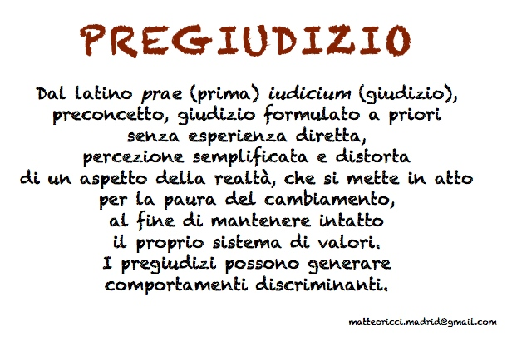
Siamo di fronte ad un:
Ruolo e funzione del CUG: le relazioni con l’amministrazione di appartenenza

Slide 24
Il parere del Cug come atto obbligatorio ma non vincolante
Le opinioni in dottrina
Nella giurisprudenza costituzionale (ex multis sentenza n. 275/2011), le Linee guida governative presentano gli indici sostanziali posti a base della qualificazione di tali atti come “regolamenti”, in quanto norme dirette a disciplinare in via generale ed astratta la fattispecie individuata dalla norma primaria (l’art. 57 del D.lgs. 165/2001 per l'appunto): ne consegue che trattasi di fonti normative costituenti un corpo unico con la legislazione statale di cui sono poste a completamento e integrazione.
Il parere emesso dal CUG pare essere un parere obbligatorio (seppur non vincolante) perché espressivo di funzioni del CUG legalmente tipizzate e che in alcun modo può atteggiarsi a parere facoltativo, il quale si configura invece quando la richiesta dell’atto consultivo da parte dell’amministrazione decidente “non è imposta dalla legge”.
Ruolo e funzione del CUG: le relazioni con l’amministrazione di appartenenza

Slide 25
Il parere del Cug come atto obbligatorio ma non vincolante
Le opinioni in dottrina
I tempi per l’adozione dell’atto consultivo: nel silenzio delle Linee Guida può essere richiamata la disciplina generale di cui all’ art. 6 della L. 241/90 recante l’attività consultiva.
Ai sensi di tale disposizione “gli organi consultivi delle pubbliche amministrazioni di cui all'articolo 1, comma 2, del decreto legislativo 3 febbraio 1993, n. 29, (ora Dlgs. 165/2001) sono tenuti a rendere i pareri a essi obbligatoriamente richiesti entro 20 gg. dal ricevimento della richiesta. In caso di decorrenza del termine senza che sia stato comunicato il parere obbligatorio o senza che l’organo adito abbia rappresentato esigenze istruttorie, è in facoltà dell’amministrazione richiedente di procedere indipendentemente dall’espressione del parere.
Ovviamente sul punto si auspica di poter intervenire con la revisione delle Linee Guida: nei regolamenti dei Cug potrà trovare spazio la regolamentazione dei flussi per lo svolgimento della funzione consultiva del CUG
Ruolo e funzione del CUG: le relazioni con l’amministrazione di appartenenza

Slide 26
Le funzioni di verifica
Sui risultati delle azioni positive, dei progetti e delle buone pratiche in materia di pari opportunità
Esiti delle azioni di promozione del benessere organizzativo e prevenzione del disagio lavorativo
Esiti delle azioni di contrasto alle violenze morali e psicologiche nei luoghi di lavoro –mobbing
Assenza di ogni forma di discriminazione, diretta e indiretta, relativa al genere, all’età, nell’accesso, nel trattamento e nelle condizioni di lavoro, nella formazione professionale, promozione negli avanzamenti di carriera e sicurezza del lavoro
Nelle proposte di revisione delle linee guida molti sono stati i suggerimenti di apertura al tema della sicurezza sul lavoro sia come attività propositiva, consultiva e di verifica, ovviamente con riguardo alle diversità
Ruolo e funzione del CUG: le relazioni con l’amministrazione di appartenenza

Slide 27
Per poter svolgere tutte questa funzioni è auspicabile che il CUG possa contare su flussi interni preventivati (con le direzioni /strutture).
Le Linee Guida in merito recitano :”E’ auspicabile che le modalità di consultazione siano predeterminate dal vertice della amministrazione, sentito il CUG, con atti interni (circolari o direttive)”.
L’INAIL ha regolato i flussi interni tra il CUG e le Direzioni centrali e/o le Consulenze attraverso la circolare n. 62 del 2014 ora in fase di aggiornamento a causa delle modifiche intervenute sul modello organizzativo dell’Ente.
Ruolo e funzione del CUG: le relazioni con l’amministrazione di appartenenza

Slide 28
Il Forum dei CUG e le Linee Guida per la regolamentazione dei rapporti interni
Il Forum dei CUG ha avvertito la necessità di realizzare uno schema di circolare cui, se vogliono, i CUG possono attenersi nelle proposte di modello da adottare alle amministrazioni di appartenenza.
Ovviamente la diversità tra le amministrazioni ha comportato che le indicazioni siano di carattere generale e adattabili alle singole realtà.
Vi sono comunque degli importanti punti di condivisione. Il primo è di carattere generale :
Il Forum dei Comitati Unici di Garanzia suggerisce di chiarire con propri atti interni il ruolo e le funzioni del Comitato e definire, in modo per quanto più possibile puntuale, i rapporti funzionali tra il CUG e le Strutture, individuando per ciascuna, nei rispettivi ambiti di competenza, le attività necessarie per garantire al Comitato medesimo l’apporto collaborativo necessario all’espletamento dei compiti propositivi, consultivi e di verifica dei quali è titolare.
Ruolo e funzione del CUG: le relazioni con l’amministrazione di appartenenza

Slide 29
L’atto interno dovrebbe altresì illustrare le modalità con cui il CUG può rapportarsi anche con gli interlocutori esterni all’Amministrazione con cui l’organismo si relaziona al fine di trasformare i suoi programmi e progetti in attività di concreta attuazione, finalizzate a migliorare - con una sempre maggiore attenzione alla persona - l’organizzazione del lavoro.
Ruolo e funzione del CUG: le relazioni con l’amministrazione di appartenenza

Slide 30
L’atto dovrebbe dare evidenza di :
l’istituzione e la composizione dell’organismo;
le sue funzioni;
le Strutture con cui il CUG può relazionarsi per la richiesta di dati e notizie;
l’iter e la tempistica per la consultazione del CUG da parte degli Uffici interni di volta in volta coinvolti;
i rapporti tra il CUG e l’Organismo Interno di Valutazione (OIV);
i rapporti tra il CUG e le Strutture/soggetti attivi del sistema di prevenzione e protezione;
i rapporti tra il CUG e i Consiglieri di fiducia (e/o gli Sportelli di ascolto), ove presenti;
i rapporti tra il CUG e il Forum dei CUG;
i rapporti del CUG con Istituzioni e altri organismi esterni.
Ruolo e funzione del CUG: le relazioni con l’amministrazione di appartenenza

Slide 31
Ipotesi di atto interno (circolare): Il parere del CUG
L’organismo collegiale è invitato al preventivo consulto ogni qualvolta siano adottati “atti interni” nelle materie di competenza (atti organizzativi e datoriali o accordi con le OO.SS. e le RSU).
Riguardo le esigenze istruttorie del Comitato le amministrazioni forniscono al CUG “tutti i dati e le informazioni necessarie a garantirne l’effettiva operatività”.
La richiesta di parere, con gli eventuali documenti da esaminare, va trasmessa con tempi che assicurino al Comitato la possibilità di formulare adeguatamente la propria valutazione.
Le Linee Guida non dettano tuttavia una tempistica definita per il rilascio del parere medesimo.
Nel silenzio delle Linee Guida ministeriali, in analogia con quanto previsto dall’art. 16 della L. 241/90, il CUG è invitato a rilasciare i pareri ad esso richiesti entro 20 gg. dal ricevimento della richiesta.
La Struttura richiedente è tenuta a rappresentare brevemente al Comitato i motivi per i quali ha ritenuto discostarsi, anche parzialmente, dal parere del CUG.
Ruolo e funzione del CUG: le relazioni con l’amministrazione di appartenenza

Slide 32
Rapporti con l’OIV
Art. 4.4 delle Linee Guida
Il CUG opera in collaborazione con gli Organismi Indipendenti di valutazione, previsti dall’art. 14 del d.Lgs 150/2009, per rafforzare, attraverso l’introduzione dei temi delle pari opportunità e del benessere lavorativo, la valutazione della performance. Una amministrazione pubblica efficiente e trasparente, esigente nei confronti dei propri operatorie operatrici, ma garante al tempo stesso di condizioni di lavoro esemplari, deve programmare e valutare politiche attive di parità di genere.
Di recente la materia della misurazione e valutazione della performance è stata oggetto di rivisitazione in primis attraverso il D.P.R. n.105/2006 .
L’art. 17 della legge n. 124/2015, in materia di riorganizzazione delle amministrazioni pubbliche, prevede poi importanti modifiche al d.lgs. N.150/2009.
Ruolo e funzione del CUG: le relazioni con l’amministrazione di appartenenza

Slide 33
Rapporti con l’OIV
Di sicuro il D.P.R. 105/2016 ha abrogato l’art.14 del D.lgs.150/2009 che prevedeva che : «L’Organismo interno di valutazione della performance , sulla base di appositi modelli forniti dalla Commissione di cui all’art. 13 cura annualmente la realizzazione di indagini sul personale dipendente volte a rilevare il livello di benessere organizzativo e il grado di condivisione del sistema di valutazione nonché la rilevazione della valutazione del proprio superiore gerarchico da parte del personale e ne riferisce alla predetta Commissione».
Il sistema ha subito profonde modificazioni : la Commissione (allora era la CIVIT) è stata sostituita dall’ANAC e la rilevazione del clima sia con riguardo al benessere organizzativo che al sistema di valutazione al momento è un compito che non risulta riassegnato.
Ruolo e funzione del CUG: le relazioni con l’amministrazione di appartenenza

Slide 34
Rapporti con l’OIV
Rimane comunque il rapporto tra OIV e CUG in relazione all’art.14 del D.lgs 150/2009 che al punto 4 lettera h) prevede, tra i compiti dell’OIV, quello di «verificare i risultati e le buone pratiche in materia di pari opportunità».
Ruolo e funzione del CUG: le relazioni con l’amministrazione di appartenenza

Slide 35
Rapporti con l’OIV e il piano della performance
Il d.lgs. n. 150/2009 prevede che ciascuna amministrazione predisponga un documento programmatico triennale, denominato Piano della performance, in cui individua gli indirizzi e gli obiettivi strategici ed operativi e definisce, con riferimento agli obiettivi finali ed intermedi ed alle risorse, gli indicatori per la misurazione e la valutazione della performance dell’amministrazione, nonché gli obiettivi assegnati al personale dirigenziale ed i relativi indicatori.
Fra gli obiettivi che il sistema di misurazione e valutazione della performance organizzativa deve verificare figura anche quello della promozione delle pari opportunità (art. 8,comma 1, lett. h D.Lgs citato).
Ruolo e funzione del CUG: le relazioni con l’amministrazione di appartenenza

Slide 36
Rapporti con l’OIV: il piano della performance e il piano triennale di azioni positive
Si auspica che il Piano triennale di azioni positive si integri con il Piano della Performance.
Si ricorda la sanzione per il caso mancata adozione del Piano triennale di azioni positive, il divieto di assumere nuovo personale, compreso quello appartenente alle categorie protette (articolo 48, comma 1, del d.lgs. 198/2006-Codice delle pari opportunità tra uomo e donna).
La Corte dei Conti, sez. contr. Liguria, nella deliberazione n. 82/2016 ha sottolineato che, a prescindere dalla previsione o meno di eventuali assunzioni, resta pur sempre fermo l’obbligo di adottare il piano triennale di azioni positive in materia di pari opportunità.
Ruolo e funzione del CUG: le relazioni con l’amministrazione di appartenenza

Slide 37
Rapporti con l’OIV
La funzione di verifica è funzionale al controllo della effettiva realizzazione, da parte delle Amministrazioni, di azioni positive, progetti o interventi che abbiano finalità ricomprese nelle competenze del CUG, che siano stati da questo promossi o proposti e/o facciano parte del piano triennale di azioni positive.
Il CUG vigila, pertanto, sull’adozione del Piano triennale delle azioni positive e sulla sua concreta attuazione contribuendo alla stesura del piano stesso e relazionando sulla effettiva realizzazione delle azioni proposte.
I Comitati Unici di Garanzia devono segnalare all’Organismo Interno di Valutazione (OIV), se l’amministrazione non abbia ottemperato alla adozione del Piano Triennale di azioni positive, anche ai fini della valutazione del dirigente responsabile?
Ruolo e funzione del CUG: le relazioni con l’amministrazione di appartenenza

Slide 38
Rapporti con strutture/ soggetti attivi del sistema di prevenzione e protezione
Le Linee Guida recitano : «In questo contesto è auspicabile una collaborazione tra il CUG e l’amministrazione di appartenenza (ad esempio con i responsabili della prevenzione e sicurezza e/o con il medico competente) per lo scambio di informazioni utili ai fini della valutazione dei rischi in ottica di genere della individuazione di tutti quei fattori che possono incidere negativamente sul benessere organizzativo, in quanto derivanti da forme di discriminazione e/o da violenza morale o psichica».
Questa forma di collaborazione è più semplice nelle amministrazioni che hanno un solo medico competente, mentre per le amministrazioni con sedi su tutto il territorio nazionale devono essere ipotizzate strategie più complesse.
Questa relazione, sia con il datore di lavoro, con il medico competente e con gli RSPP è fondamentale al fine sia della elaborazione di strumenti di prevenzione che tengano in considerazione le diversità (almeno genere, età, disabilità) sia per la acquisizione di dati e informazioni utili per la redazione della relazione annuale.
Ruolo e funzione del CUG: le relazioni con l’amministrazione di appartenenza

Slide 39

Rapporti con strutture/ soggetti attivi del sistema di prevenzione e protezione
Ruolo e funzione del CUG: le relazioni con l’amministrazione di appartenenza

Slide 40
STRUMENTI PROPOSTI DAL CUG PER SUPERARE LE DISCRIMINAZIONI DI GENERE
Inserire il genere nella valutazione del rischio, anche del rischio stress lavoro correlato
2) Individuare rischi, e di conseguenza misure di prevenzione, che possano essere collegati al genere, come le differenze/disuguaglianze sociali che possono avere ripercussioni sulla sicurezza al lavoro
Adottare strumenti conciliazione e work life balance
E’ il caso delle misure di “conciliazione” la cui adozione può avere ripercussioni positive nella prevenzione di infortuni o malattie professionali da stress
4) Prevenire e contrastare fenomeni di violenza di genere nel contesto lavorativo

Slide 41
Rapporti con strutture/ soggetti attivi del sistema di prevenzione e protezione
E’ consolidata ormai la consapevolezza della complessità del tema della prevenzione, soprattutto se si vogliono adeguatamente valutare le variabili legate al genere che presuppongono un sistema nel quale assurgono al ruolo di strumenti di prevenzione alcuni fattori che apparentemente non sembrano direttamente attinenti: ci si riferisce ai modelli di organizzazione del lavoro improntati alla conciliazione, al ruolo dei codici etici, alla nomina di consiglieri di fiducia o alla istituzione di sportelli di ascolto.
Si tratta di un approccio complesso, sicuramente multidisciplinare, nel quale i CUG possono diventare non solo soggetti che promuovono percorsi, come quello INAIL, ma anche i motori del cambiamento culturale.
Ruolo e funzione del CUG: le relazioni con l’amministrazione di appartenenza

Slide 42
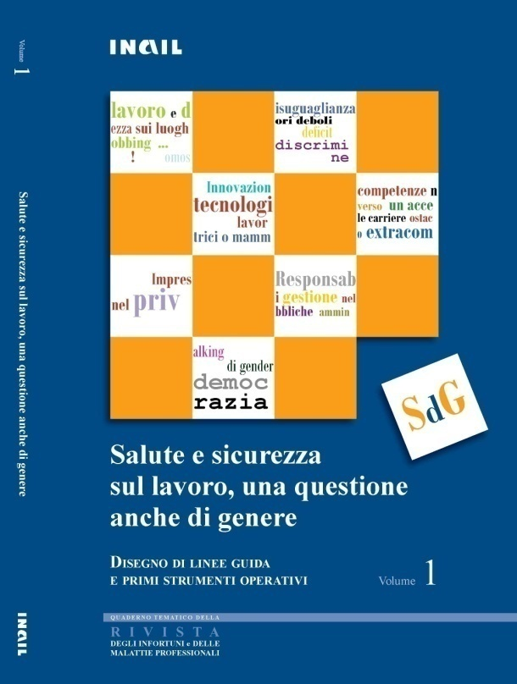
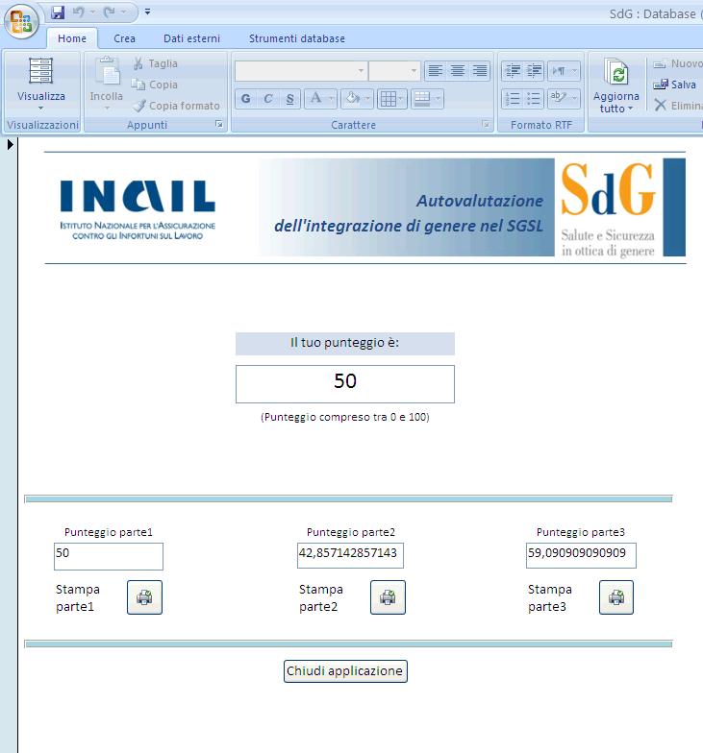
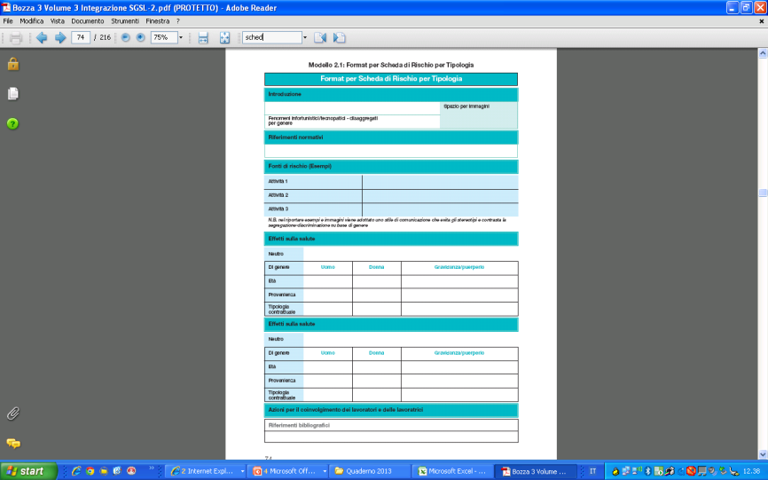

Gli strumenti
Il progetto pilota:
gli strumenti in sintesi
Eage Index
Autovalutazione dell’integrazione di genere nel SGSL
In ultimazione l’applicativo
Esiti di salute
Perso-nale
Forma-zione
Data base
aziendale
In fase di realizzazione l’applicativo
….
DVR-G
Mappe di rischio per comparto
Schede di rischio
Disponibili per
la compilazione
Questionario di autovalutazione aziendale
Questionario sugli infortuni in itinere validato, utilizzabile sia in INAIL che nel resto della PA, adattabile anche per il settore privato
Salute e sicurezza sul lavoro, una questione anche di genere

Slide 43
Rapporti del CUG con il responsabile dell’anticorruzione e trasparenza
E’ un dato di fatto che la corruzione, a tutti i livelli, trova un terreno maggiormente fertile là dove convivono situazioni di malessere, mancato riconoscimento del merito, demotivazione, poca trasparenza e discriminazioni.
In tale contesto i CUG possono assumere un ruolo nel complesso sistema del contrasto alla corruzione all’interno delle Amministrazioni pubbliche e nei rapporti che queste instaurano con l’esterno, siano esse altre amministrazioni pubbliche, aziende private e utenza.
Infatti, i CUG proprio in quanto soggetti promotori di un’efficace cultura dell’etica, della trasparenza, della valorizzazione del merito, del contrasto alle discriminazioni, possono (e devono) avere un ruolo nella prevenzione della corruzione.
Ruolo e funzione del CUG: le relazioni con l’amministrazione di appartenenza

Slide 44
Rapporti del CUG con il responsabile dell’anticorruzione e trasparenza
Il Comitato, per la sua composizione paritetica, ha importanti strumenti di conoscenza della situazione del personale dell’amministrazione nella quale opera. Tali strumenti derivano:
- da rapporti diretti con coloro che al CUG, in proprio o in rappresentanza del sindacato, segnalano situazioni di disagio, discriminazioni, opacità nelle scelte delle amministrazioni
- dall’analisi dei dati che si riferiscono ai dipendenti
Ruolo e funzione del CUG: le relazioni con l’amministrazione di appartenenza

Slide 45

Rapporti del CUG con il responsabile dell’anticorruzione e trasparenza
E ha anche un ruolo fondamentale nella proposizione/redazione e cura dei Codici etici e/o di condotta della amministrazione alla quale appartiene, codici che dovrebbero trovare una adeguata integrazione rispetto ai codici di comportamento dei dipendenti di cui alla legge 190/2012 in quanto essi stessi possono, anzi devono, divenire strumenti di prevenzione.
Ruolo e funzione del CUG: le relazioni con l’amministrazione di appartenenza

Slide 46
Rapporti del CUG con il responsabile dell’anticorruzione e trasparenza
Nei Codici Etici e/o di condotta sono di frequente previsti i cd. “Consiglieri e/o Consigliere di fiducia” e/o “Sportelli di ascolto”, figure e strumenti che per loro stessa natura, così come normativamente previsto, trovano nel CUG un importante e imprescindibile punto di riferimento.
I CUG non sono stati inseriti nel complesso sistema della prevenzione della corruzione, neppure negli atti emanati da Funzione Pubblica là dove vengono indicati i soggetti che, per questo fine, svolgono un ruolo all’interno di ciascuna amministrazione, con compiti tra loro diversificati.
Ruolo e funzione del CUG: le relazioni con l’amministrazione di appartenenza

Slide 47
Rapporti del CUG con il responsabile dell’anticorruzione e trasparenza
Nessun riferimento viene fatto ai CUG, mentre vengono indicati, oltre i soggetti che svolgono un ruolo primario per esplicita previsione normativa, “tutti i dirigenti per l’area di rispettiva competenza, gli OIV e gli altri organismi di controllo interno, l’Ufficio provvedimenti disciplinari, tutti i dipendenti della amministrazione, i collaboratori a qualsiasi titolo della amministrazione”.
Nessun ruolo, viene assegnato al CUG e tale omissione deve essere segnalata, in quanto essa costituisce una grave criticità.
Ruolo e funzione del CUG: le relazioni con l’amministrazione di appartenenza

Slide 48
Rapporti del CUG con il responsabile dell’anticorruzione e trasparenza
Solo con riferimento al whistleblowing e alla possibilità che il segnalante subisca discriminazione a seguito della informazione (qualora evidentemente vi siano falle nel sistema di garanzia dell’anonimato) si registra un sommesso riferimento all’azione del CUG, contenuto nell’allegato 1 alla Circolare emanata da Funzione Pubblica.
Si legge infatti: “Il dipendente che ritiene di aver subito una discriminazione per il fatto di aver effettuato una segnalazione di illecito: può, (tra le altre ipotesi n.d.r.) dare notizia dell’avvenuta discriminazione al Comitato Unico di Garanzia, d’ora in poi C.U.G.; il presidente del C.U.G. deve riferire della situazione di discriminazione all’Ispettorato della funzione pubblica se la segnalazione non è stata effettuata dal responsabile della prevenzione”.
Ruolo e funzione del CUG: le relazioni con l’amministrazione di appartenenza

Slide 49
Rapporti del CUG con i Consiglieri di fiducia, sportelli di ascolto, Ufficio benessere organizzativo o altri soggetti a questo deputati
Vari possono essere gli strumenti a supporto del benessere organizzativo e anche di prevenzione per la salute e sicurezza di lavoratrici e lavoratori dallo stress lavoro correlato.
L’esame delle “buone pratiche” indica che i modelli possono e devono essere adattati alla tipologia di PA alla quale appartengono
Vi sono realtà in cui convivono anche più strumenti, alcune prevedono un ufficio benessere organizzativo, con una pianificazione di interventi strutturata.
Gli strumenti più diffusi sono i consiglieri/le consigliere di fiducia e gli sportelli di ascolto.
Ruolo e funzione del CUG: le relazioni con l’amministrazione di appartenenza

Slide 50
Il Consigliere di Fiducia in una Amministrazione Pubblica: limiti e opportunità
Elementi di condizionamento
3) Consigliere interno o esterno
4) I vincoli di spesa
5) La possibilità di creare convenzioni e sinergie tra P.A.
6)La necessità di creare una rete con gli organismi che si occupano di benessere, salute oltre che con i riferimenti istituzionali all’interno della PA
1) Le dimensioni della PA
2)Il numero dei Consiglieri ritenuto necessario (rispetto alle dimensioni)

Slide 51
Rapporti del CUG con i Consiglieri di fiducia, sportelli di ascolto, Ufficio benessere organizzativo o altri soggetti a questo deputati
Un tema importante è quello delle relazioni tra CUG e consigliere/i e/ o sportelli di ascolto
CUG
Consigliere/a di fiducia
Ruolo e funzione del CUG: le relazioni con l’amministrazione di appartenenza

Slide 52
La relazione annuale sulla condizione del personale
Analisi della condizione del personale nella PA all’interno della quale il CUG opera.
Il CUG, sulla base delle segnalazioni pervenute, ma anche - e soprattutto - operando un’attenta analisi dei dati relativi al personale, che vengono forniti dall’Amministrazione, redige ogni anno una relazione sulla condizione del personale dell’amministrazione nella quale opera, riguardante l’attuazione dei principi di parità, pari opportunità, benessere organizzativo e di contrasto alle discriminazioni e alle violenze morali e psicologiche nei luoghi di lavoro.
Tale report mostra uno spaccato del personale, di quello che lo stesso vive e quello che percepisce che, sicuramente, può essere interessante anche ai fini di un’analisi degli strumenti di prevenzione della corruzione.
Ruolo e funzione del CUG: le relazioni con l’amministrazione di appartenenza

Slide 53
La relazione annuale sulla condizione del personale
La relazione, che dovrebbe essere uno spaccato sulla situazione del personale, potrebbe essere un utile strumento sia per le azioni di benessere organizzativo da promuovere sia per la valutazione dello stress lavoro correlato
Ruolo e funzione del CUG: le relazioni con l’amministrazione di appartenenza

Slide 54
Voglio concludere con la frase assunta dal Forum dei CUG a simbolo della propria azione
“Sono le azioni che contano.
I nostri pensieri, per quanto buoni possano essere, sono perle false fintanto che non vengono trasformati in azioni.
Sii il cambiamento che vuoi vedere nel mondo”.
(Mahatma Gandhi)
Ruolo e funzione del CUG: le relazioni con l’amministrazione di appartenenza

